Slide 1

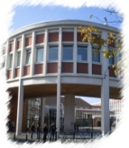
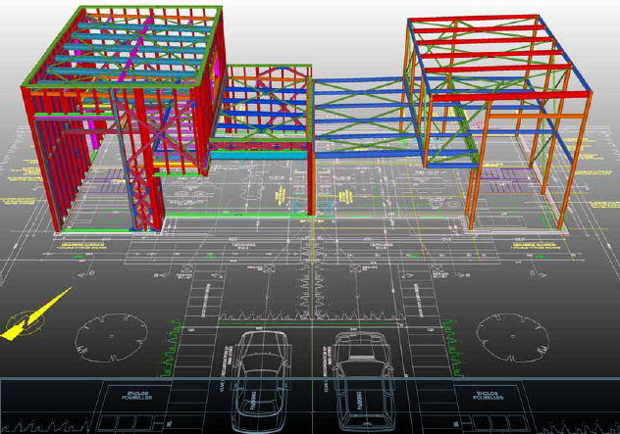
Un thème commun
Lycée CARNOT
BRUAY–LA-BUISSIERE
Le projet
*thème commun
*Villavenir
*Eléments communs
*Progression
*Objectifs
*La démarche
La démarche de projet
Notes:
Projet de formation: fédérateur d’act de formation
Projet de synthèse de connaissance
Projet terminal d’évaluation intégré dans l’épreuve de projet du baccalauréat
1er projet, on insiste sur « vivre » la démarche (différentes phases de déroulement),
La structuration de connaissance va porter sur la démarche
pédagogie de projet en collège

Slide 2
Un thème commun
Lycée CARNOT
BRUAY–LA-BUISSIERE
Le projet
DONNER UN SENS aux projets
Thème sociétal:
*thème commun
*Villavenir
*Eléments communs
*Progression
*Objectifs
*La démarche
L’énergie
Problématique:
Comment diminuer le besoin énergétique d'un habitat ?
Projet commun aux spécialités:
Architecture et Construction
Energie et Environnement
Notes:
Thème sociétal (transports, la santé, le confort, …)
pb : solutions complémentaires en AC et EE
thème traité en ET et spé : donner du sens aux progressions pédagogiques

Slide 3
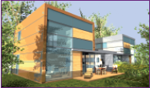
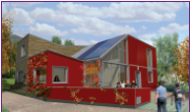

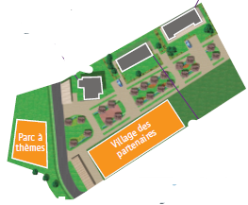

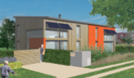
Un thème commun
Lycée CARNOT
BRUAY–LA-BUISSIERE
Le projet
Villavenir (2005) – Loos en Gohelle
Concept de maisons
*thème commun
*Villavenir
*Eléments communs
*Progression
*Objectifs
*La démarche
Respectueuses de l’environnement
Techniquement innovantes
Concepts constructifs différents
Notes:
Expérimentation
Label BBC (Bâtiment Basse Consommation) : Chauffage + eau chaude + électricité 50 kwh/m2/an
Techniquement innovante :
Obj : réduire les consommations énergétiques pour maîtriser les charges.

Slide 4
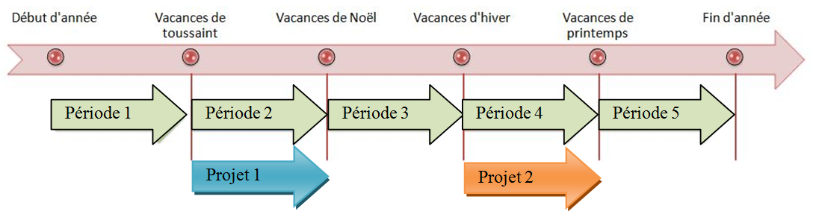
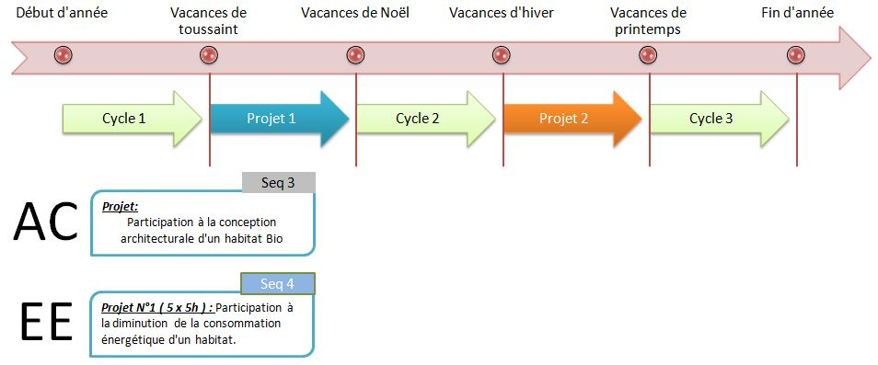
Un thème commun
Pourquoi?
Lycée CARNOT
BRUAY–LA-BUISSIERE
Le projet
Eléments de programme communs
*thème commun
*Villavenir
*Eléments communs
*Progression
*Objectifs
*La démarche
Donner
du sens
Démarche de projet
Thème fédérateur
La conduite d’un projet technologique
Le pilotage du projet
Notes:
Émulation Valoriser le travail
Phasage commun dans la progression pédagogique
Projet péda: revue de projet
Intervenants extérieurs communs, visites de site

Slide 5
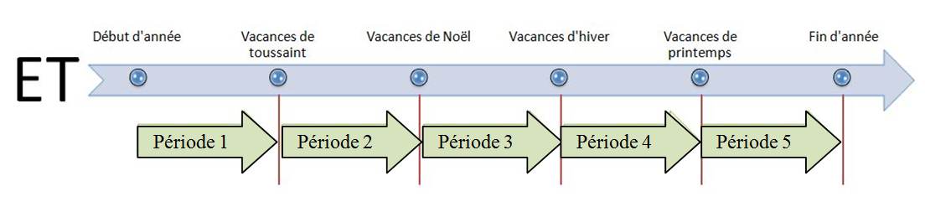
Un thème commun
Lycée CARNOT
BRUAY–LA-BUISSIERE
Le projet
Liens avec l’enseignement Transversal
*thème commun
*Villavenir
*Eléments communs
*Progression
*Objectifs
*La démarche
Projet de formation
Confortation des connaissances acquises séquence 1 et 2 (spécialité période 1)
Approfondissement des connaissances apportées en ET (période 1)

Slide 6
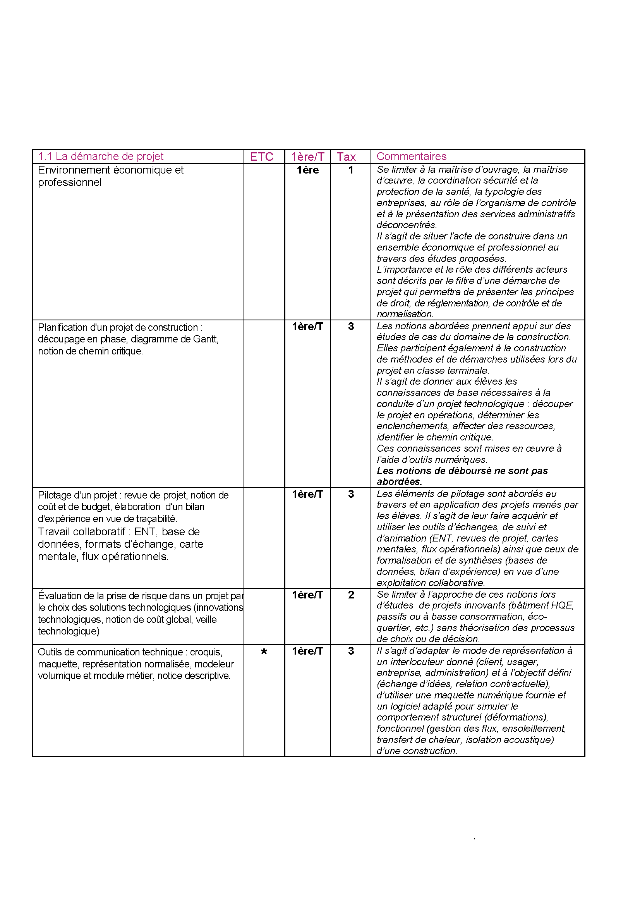
Un thème commun
Lycée CARNOT
BRUAY–LA-BUISSIERE
Le projet
Objectifs communs AC - EE
Objectif général de formation :
- Faire participer les élèves aux principales étapes d’un projet de construction et d’amélioration de l’efficacité énergétique d’un habitat.
*thème commun
*Villavenir
*Eléments communs
*Progression
*Objectifs
*La démarche
Objectifs de la séquence liés à la démarche de projet pédagogique :
- Acquérir les connaissances de base nécessaires à la conduite de projet.
- Acquérir des outils d'échange, de suivi et d'animation.
- Utiliser des outils de communication technique adaptés.

Slide 7
Un thème commun
Lycée CARNOT
BRUAY–LA-BUISSIERE
Le projet
La démarche de Projet
*thème commun
*Villavenir
*Eléments communs
*Progression
*Objectifs
*La démarche
.
- La conduite d’un projet technologique.
- Le pilotage du projet
Étapes du projet selon la norme ISO 14062
Planification
Spécification
Validation
Conception
préliminaire
Intégration
Conception
détaillée
Qualification
Prototypage
Notes:
Elle encadre à la fois la conduite….. et son pilotage.
En ce qui concerne la conduite…, on retrouve sur cette diapo un schéma montrant les grandes d’étapes de construction du projet…
Ce schéma découle du norme: norme éco conception ISO 14062.
Il est intéressant d’appliquer ce cycle dans la mesure que les problématique que l’on traite s’intègre dans un contexte de DD.
- La planification… ou l’on verra dans les diapos qui vont suivre, le rôle prépondérant de l’enseignant lors cette étape. C’est lui qui encadre le projet…
2 étapes de conceptions (distinction aux travers d’exemples et du projet commun AC EE).
-4 étapes que j’ai regroupée… Prototypage…. Validation. (Prototypage utile pour qualifier et valider le projet à l’aide d’expérimentations).

Slide 8
Un thème commun
Lycée CARNOT
BRUAY–LA-BUISSIERE
Le projet
La démarche de Projet
*thème commun
*Villavenir
*Eléments communs
*Progression
*Objectifs
*La démarche
.
- La conduite d’un projet technologique.
Le pilotage du projet
Le rôle de l’enseignant
Animer les revues de projet
Outils d’échanges, de suivi et d’animation
Assigner les taches
Planification
Spécification
Validation
Fixer le planning prévisionnel
Conception
préliminaire
Intégration
Etablir le cahier des charges
Conception
détaillée
Qualification
Prototypage
Notes:
C’est l’enseignant qui l’assure, à partir d’outils d’échanges…… Revue de projet, moment de synthèses…
-il aura pour rôle:…. Déclencher et d’animer les revues

Slide 9
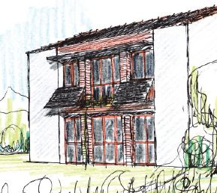
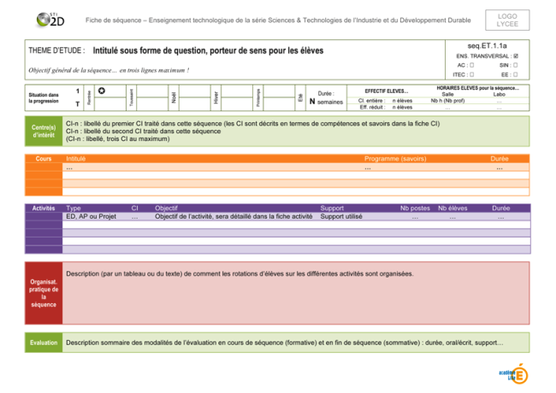
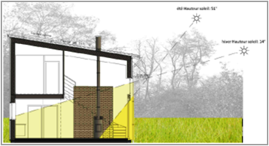
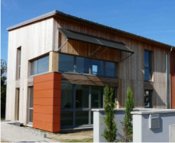
La Fiche Séquence
Lycée CARNOT
BRUAY–LA-BUISSIERE
Un projet commun
L’approche pédagogique en AC
L’approche pédagogique en EE
La séquence (fiche)
Approche
Pédagogique
Thème Etude
Objectifs de la séquence
Organisation pratique de la séquence
Les activités
La structuration de connaissances
CI4 : Efficacité énergétique passive.
CI5 : Efficacité énergétique active
CI1: Participation à une étude architecturale
Compétences: CO7.ac1. & CO7.ac2.
Compétences : CO7, CO8, CO9. EE2
Projet de formation:
Participation
à la conception architecturale d'un habitat Bbio
Projet de formation:
Projet de formation:
Participation
à la diminution de la consommation énergétique d'un habitat .
CI1
CI4 et 5
Structuration
de connaissances
Structuration
de connaissances
Structuration
de connaissances
Eval
Eval
Eval
Support technique:
Villavenir
Support technique:
Villavenir
Support technique:
Villavenir
Notes:
- Décrite à partir de la fiche séquence…
Projet de formation: Participation à un projet (ils ne vont pas tout traiter)
On vise:
- CO7 : - participer à une étude architecturale dans une démarche de DD.
- proposer des solutions techniques répondant aux contraintes et aux attentes d’une construction.
Le CI, La structuration de connaissance (on est sur un projet de formation) Structuration centrée sur la démarche de projet.
Enfin le support..
- En EE, elle reste identiques…
- 4 compétences liées à l’efficacité énergétiques des équipements… et à l’optimisation et à la gestion de l’énergie….

Slide 10

La Fiche Séquence
Lycée CARNOT
BRUAY–LA-BUISSIERE
Un projet commun
THEME D’ETUDE, Situation dans la progression
La séquence (fiche)
Approche
Pédagogique
Thème Etude
Objectifs de la séquence
Organisation pratique de la séquence
Les activités
La structuration de connaissances
THEME D’ETUDE : L’énergie
Problématique: Comment diminuer le besoin énergétique
d'un habitat ?
seq.AC.1.2a
ENS . TRANSVERSAL : ☐
AC :☑ | SIN : ☐
ITEC : ☐ | EE : ☐
seq.EE.1.2b
ENS . TRANSVERSAL : ☐
AC : ☐ | SIN : ☐
ITEC : ☐ | EE : ☑
Situation dans la progression | 1 | Rentrée |  | Toussaint | ✪ | Noël |  | Hiver |  | Printemps |  | Eté | Durée : N semaines
 | T
EFFECTIF ELEVES… |  | HORAIRES ELEVES pour la séquence 2
 |  | Salle | Labo
Cl. entière : | … | … | …
Eff. réduit : | 16 élèves | … | 30 h (1)
EFFECTIF ELEVES… |  | HORAIRES ELEVES pour la séquence 2
 |  | Salle | Labo
Cl. entière : | … | … | …
Eff. réduit : | 16 élèves | … | 25h (1)
Notes:
Thème sociétal…, la problématique…
Situation dans la progression:
Séquence qui lieu: classe de 1ère, 2ème période de l’année pour le projet en AC (de confortation de connaissance, qui fait suite à des études de cas)
Et en EE, dans la 2ème partie de la 2ème période de l’année.
-décalage, pour que les plans architecturaux puissent être utilisés comme données techniques en EE.

Slide 11
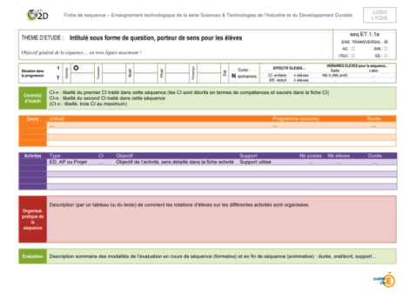
La Fiche Séquence
Lycée CARNOT
BRUAY–LA-BUISSIERE
Un projet commun
Objectifs de la séquence
La séquence (fiche)
Approche
Pédagogique
Thème Etude
Objectifs de la séquence
Organisation pratique de la séquence
Les activités
La structuration de connaissances
Objectifs liés à la démarche de projet
-Acquérir les connaissances de base nécessaires à la conduite de projet.
-Acquérir et utiliser des outils d'échange, de suivi et d'animation.
-Utiliser des outils de communication technique adaptés.
Utiliser des outils de communication technique adaptés.
Approfondissement de l’ET
Lien avec l’Enseignement Transversal
Compétence:
CO6.1. Décrire une idée, un principe, une solution, un projet en utilisant des outils de représentation adaptés.
Savoirs associés:
2.2 Outils de représentation, représentation du réel et représentations symboliques.
Notes:
On retrouve les objectifs liés à la démarche de projet, le 3 est un approfondissement de l’ET.
En début d’année en ET, Les élèves ont pu découvrir les outils de représentation… du réel ou symbolique
En Spé, les élèves utilisent ces outils…

Slide 12
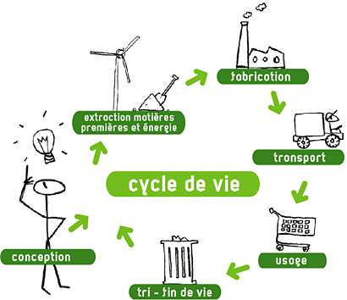
La Fiche Séquence
Lycée CARNOT
BRUAY–LA-BUISSIERE
Un projet commun
Objectifs de la séquence
La séquence (fiche)
Approche
Pédagogique
Thème Etude
Objectifs de la séquence
Organisation pratique de la séquence
Les activités
La structuration de connaissances
Objectifs liés au projet technologique
Approfondissement de l’ET
-Définir, proposer une architecture bioclimatique et une solution d’éclairage économe en énergie à partir d'un cahier des charges donné.
-Vérifier que le bâtiment a été bien conçu en regard du climat et sa conformité à la réglementation RT2012.
Lien avec l’Enseignement Transversal
Compétences:
CO1.1, CO1.2 et CO2.2
Savoirs associés:
1.1.2 Cycle de vie d’un produit
1.2 Eco conception
1.2.1 Etapes de la démarche de conception
1.2.3 Utilisation raisonnée des ressources
Notes:
On retrouve les objectifs à la recherches de solutions technologiques.
Également pour l’un des objectifs, on a approfondissement de l’ET sur les thèmes de l’Eco conception, AVC
ET: les élèves ont pu découvrir aux travers des activités menées le cycle de vie d’un produit, Impacts environnementaux…..
-> AC: Eco-construction:
Intégration de l’habitat dans son environnement,
-Choix de produit de construction performant et respectueux de l’environnement
-Maitrise des énergies…..

Slide 13
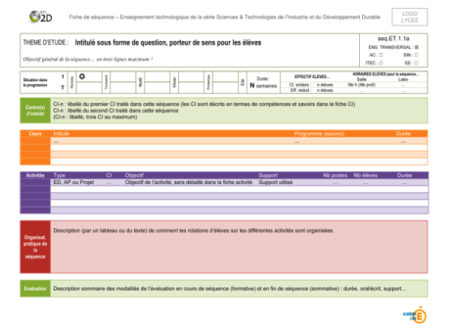
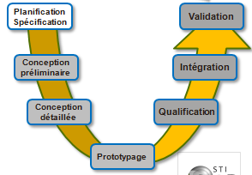
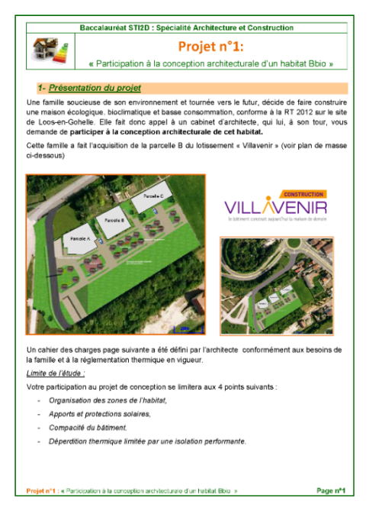
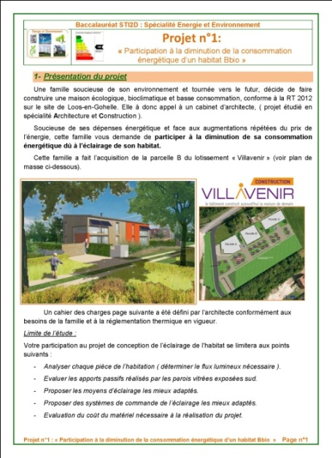
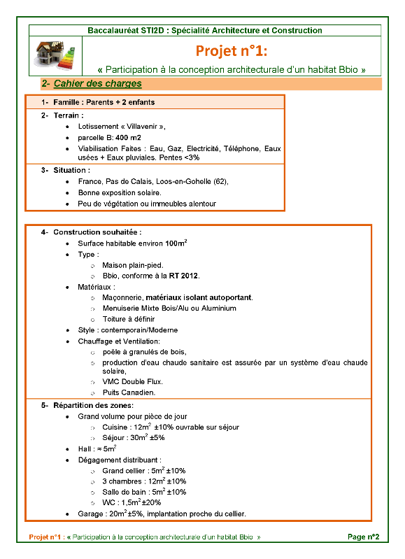
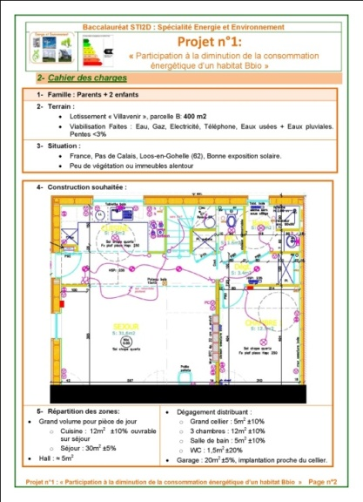

La Fiche Séquence
Lycée CARNOT
BRUAY–LA-BUISSIERE
Un projet commun
Organisation pratique de la séquence
La séquence (fiche)
Approche
Pédagogique
Thème Etude
Objectifs de la séquence
Organisation pratique de la séquence
Les activités
La structuration de connaissances
Etapes du projet
 | Planification/Spécification: Présentation de l'environnement du projet. Analyse du cahier des charges. Répartition et attribution des tâches à chaque participant. -Présentation du planning prévisionnel du déroulement du projet
AC
EE
Notes:
Commentaire Mickael
Autre point de la fiche séquence c’est l’Organisation pratique de la séquence = Etapes du projet
-Planification encadrée l’enseignant.
-Présentation de….. (contexte) Fait par l’enseignant c’est lui qui met en place la démarche de projet.
-réunir les 2 groupes AC et EE
-Analyse du cahier des charges (fait l’objet d’une activité élève)

Slide 14
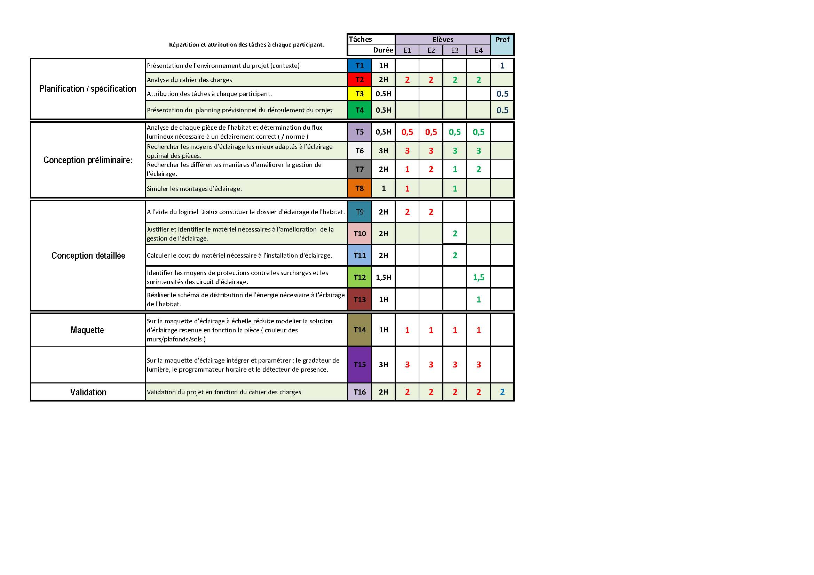
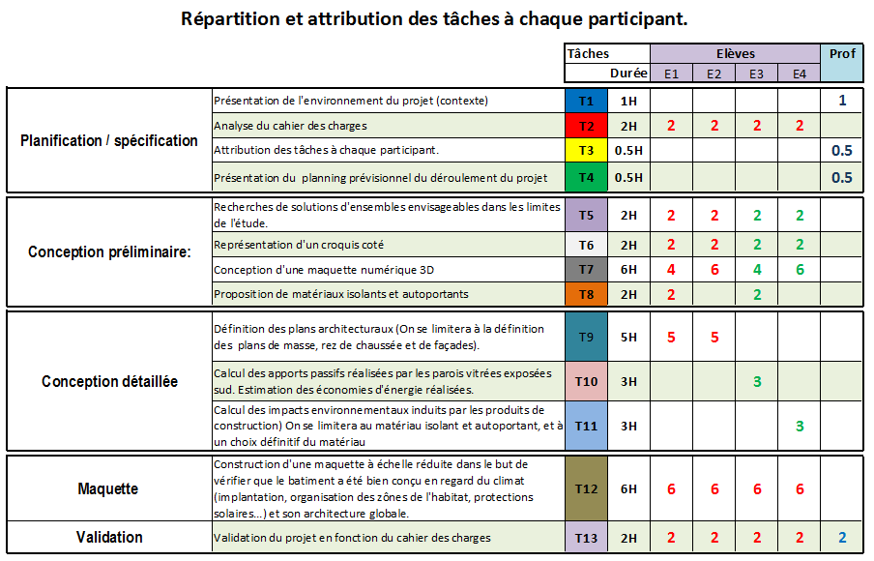
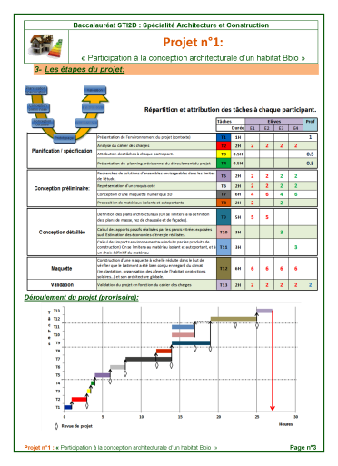
La Fiche Séquence
Lycée CARNOT
BRUAY–LA-BUISSIERE
Le Projet
en AC
Le Projet
en EE
Organisation pratique de la séquence
La séquence (fiche)
Approche
Pédagogique
Thème Etude
Objectifs de la séquence
Organisation pratique de la séquence
Les activités
La structuration de connaissances
 | Planification/Spécification: Présentation de l'environnement du projet. Analyse du cahier des charges. Répartition et attribution des tâches à chaque participant. -Présentation du planning prévisionnel du déroulement du projet
Une équipe:
1 professeur + 4 élèves
Une équipe:
1 professeur + 4 élèves
Taches individuelles ou en binôme
Taches individuelles ou en binôme
Travail collaboratif
Travail collaboratif
Taches collectives
Taches collectives
Notes:
4 élèves encadrés par un prof. des taches lui sont affectées notamment en début de projet.
Répartition des taches individuelles et collectives ….avec temps alloué à chaque tache.
Particularité des taches individuelles:
Tache individuelles, identiques dans le but de confronter des solutions.
ou
Tache individuelles, différentes, en parallèle . On mène un travail collaboratif.

Slide 15
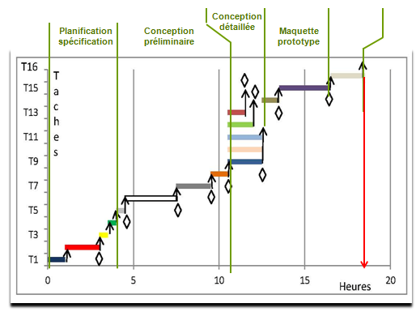
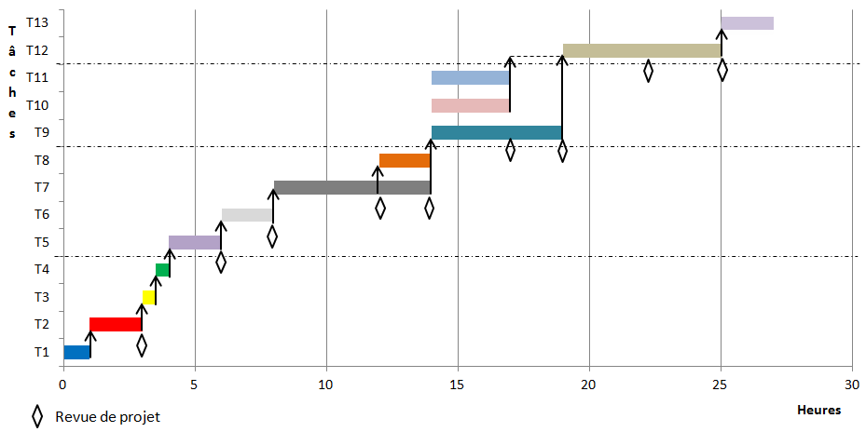

La Fiche Séquence
Lycée CARNOT
BRUAY–LA-BUISSIERE
Le Projet
en AC
Le Projet
en EE
Organisation pratique de la séquence
La séquence (fiche)
Approche
Pédagogique
Thème Etude
Objectifs de la séquence
Organisation pratique de la séquence
Les activités
La structuration de connaissances
 | La planification du projet
Planification
spécification
Conception préliminaire
Conception détaillée
Maquette
prototype
Validation
Validation
Notes:
Commentaire Mickael:
Sur cette diapo on retrouve le planning prévisionnel et le déroulement du projet décrit à partir d’un diagramme de Gantt
Objectif visualiser l’avancement des taches… il sera régulièrement présenter (revue de projet)
On y retrouve les revues de projet… symbolisées par un losange
l’état d’avancement du projet par une barre verticale…
C’est un outil complémentaire au tableau précédent.
Points particuliers sur les taches individuelles…
Travail collaboratif , coopération entre les membres de l’équipes.

Slide 16

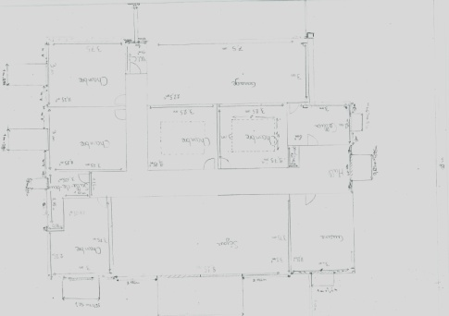
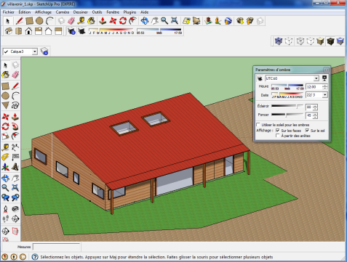
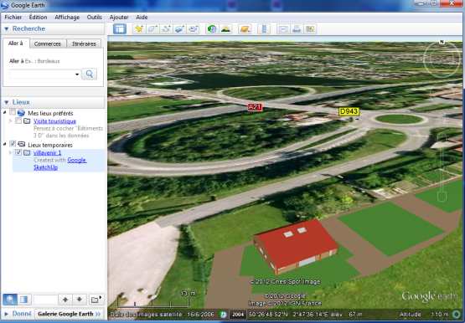
La Fiche Séquence
Lycée CARNOT
BRUAY–LA-BUISSIERE
Le Projet
en AC
Organisation pratique de la séquence
La séquence (fiche)
Approche
Pédagogique
Thème Etude
Objectifs de la séquence
Organisation pratique de la séquence
Les activités
La structuration de connaissances
 | Conception préliminaire: -Recherches de solutions envisageables exprimées à l’aide de croquis et maquettes virtuelles (Google SketchUp) -Recherche de matériaux isolants et autoportants. -Revue de projet en fin de conception pour retenir une solution d’ensemble.
Notes:
Recherches de solutions…
Tenir compte les exigences du cahier des charges (besoins, RT, bioclimatique : orientation, ensoleillement, organisation des zones de l’habitat, calcul des masques solaires….

Slide 17
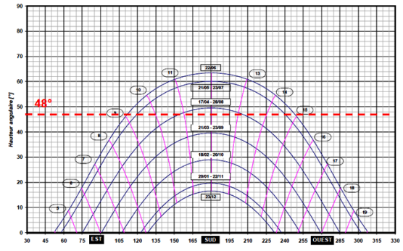
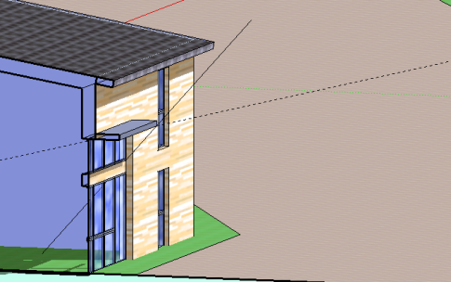
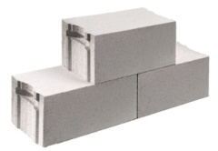
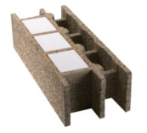
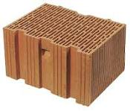
La Fiche Séquence
Lycée CARNOT
BRUAY–LA-BUISSIERE
Le Projet
en AC
Organisation pratique de la séquence
La séquence (fiche)
Approche
Pédagogique
Thème Etude
Objectifs de la séquence
Organisation pratique de la séquence
Les activités
La structuration de connaissances
 | Conception préliminaire: -Recherches de solutions envisageables exprimées à l’aide de croquis et maquettes virtuelles (Google SketchUp) -Recherche de matériaux isolants et autoportants. -Revue de projet en fin de conception pour retenir une solution d’ensemble.
Été hauteur soleil 48°
Hiver hauteur soleil 14°
Notes:
Dimensionner les masques solaires..

Slide 18
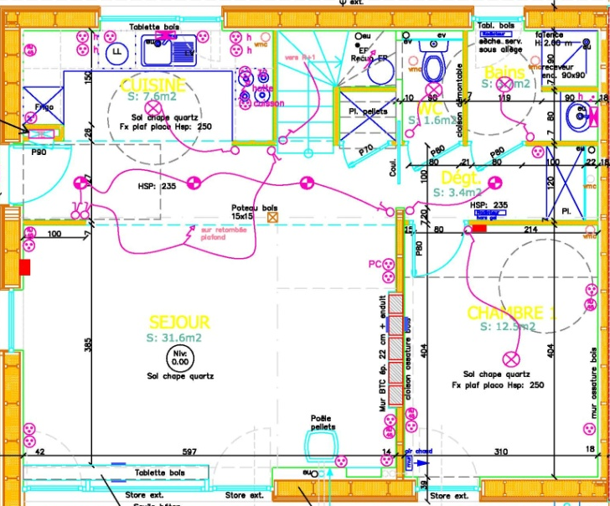
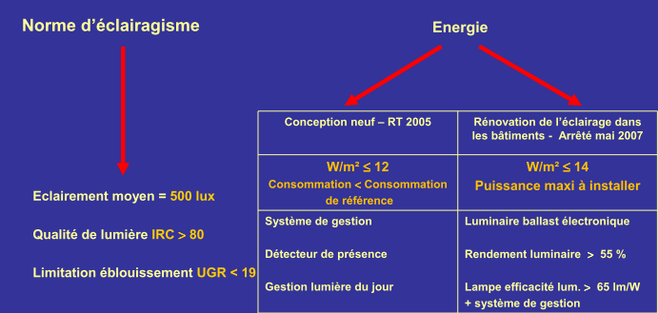
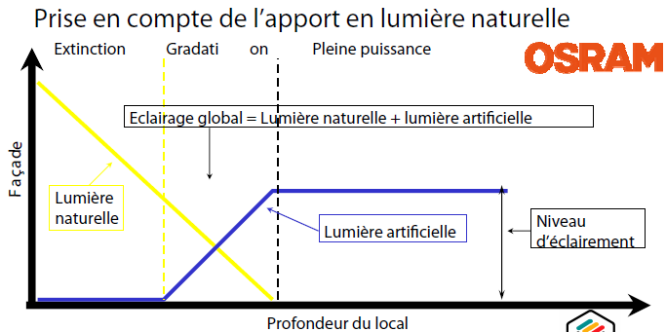
La Fiche Séquence
Lycée CARNOT
BRUAY–LA-BUISSIERE
Le Projet
en EE
Organisation pratique de la séquence
La séquence (fiche)
Approche
Pédagogique
Thème Etude
Objectifs de la séquence
Organisation pratique de la séquence
Les activités
La structuration de connaissances
 | Conception préliminaire: -Analyse de chaque pièce de l’habitat et détermination du flux lumineux nécessaire à un éclairement correct. -Rechercher les moyens d’éclairage les mieux adaptés à l’éclairage optimal des pièces . -Revue de projet en fin d’analyse afin de retenir la meilleure solution.

Slide 19
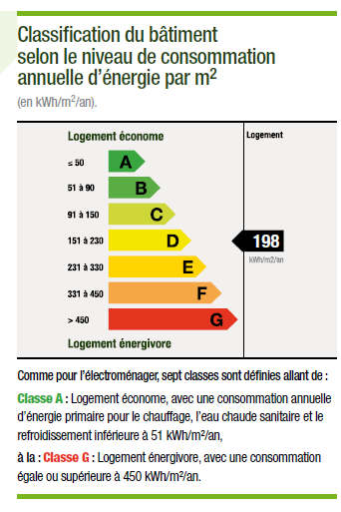
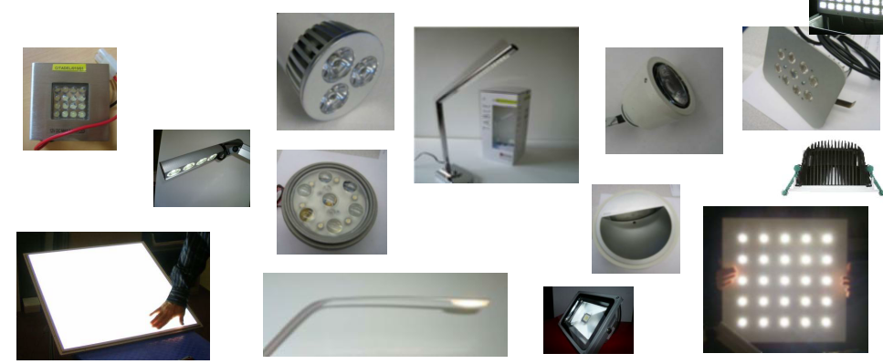
La Fiche Séquence
Lycée CARNOT
BRUAY–LA-BUISSIERE
Le Projet
en EE
Organisation pratique de la séquence
La séquence (fiche)
Approche
Pédagogique
Thème Etude
Objectifs de la séquence
Organisation pratique de la séquence
Les activités
La structuration de connaissances
 | Conception préliminaire: -Analyse de chaque pièce de l’habitat et détermination du flux lumineux nécessaire à un éclairement correct. -Rechercher les moyens d’éclairage les mieux adaptés à l’éclairage optimal des pièces . -Revue de projet en fin d’analyse afin de retenir la meilleure solution.
Notes:
Recherches de solutions à l’aide: de croquis, schéma de principe, cinématique, un modèle 3D, un plan architectural simple…. (plan de masse, vue de façade)
Avec des simulations ou des expérimentations pour valider ou confronter des solutions.
Recherche d’une famille de matériaux.
Revue de projet pour retenir une solution d’ensemble…. Confronter les solutions puis, on statue sur les choix….
Dégager une solution d’ensemble en fin de conception préliminaire…

Slide 20
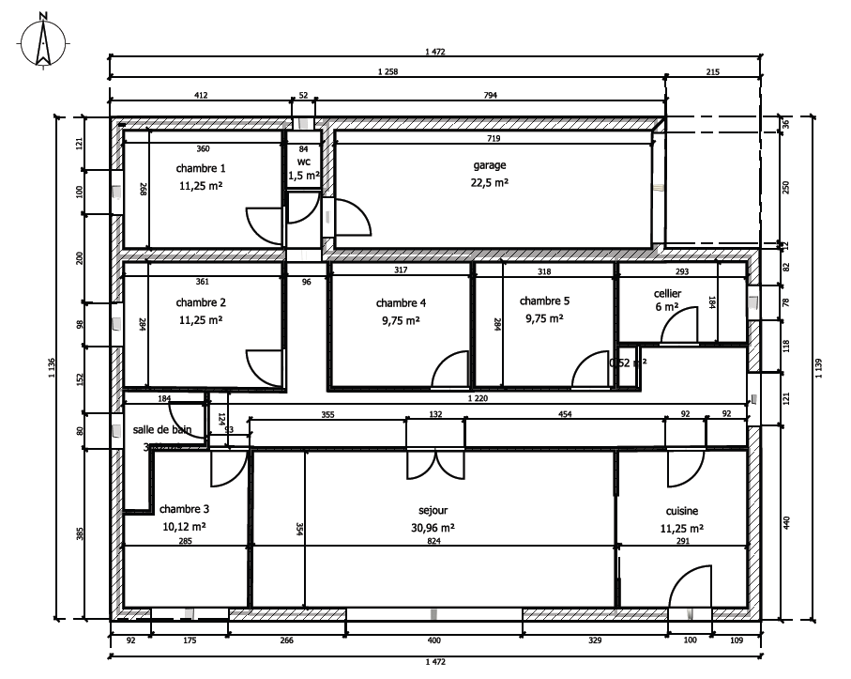
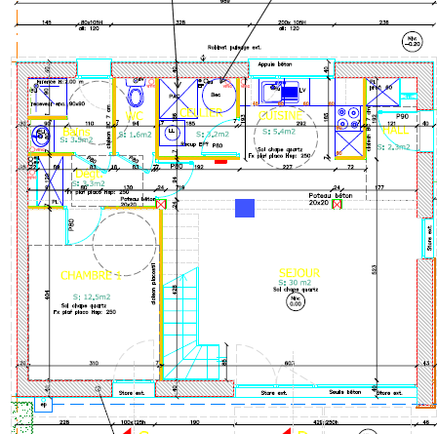
La Fiche Séquence
Lycée CARNOT
BRUAY–LA-BUISSIERE
Le Projet
en AC
Organisation pratique de la séquence
La séquence (fiche)
Approche
Pédagogique
Thème Etude
Objectifs de la séquence
Organisation pratique de la séquence
Les activités
La structuration de connaissances
 | Conception détaillée: -Définition des plans architecturaux. -Calcul des économies d'énergie réalisées par les apports passifs (paroi vitrée exposée au sud) -Calcul des impacts environnementaux induits par les produits de construction (choix du matériau isolant)
Notes:
En autre: Définition… et calcul des économies d’énergie réalisées par des apports passifs….

Slide 21
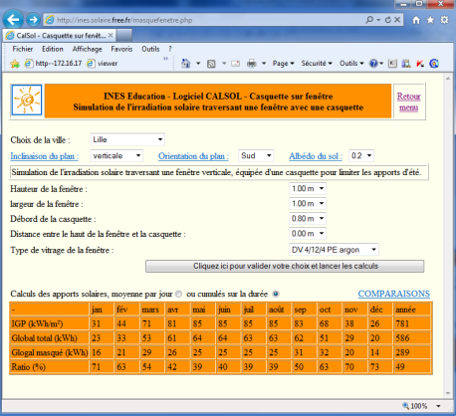
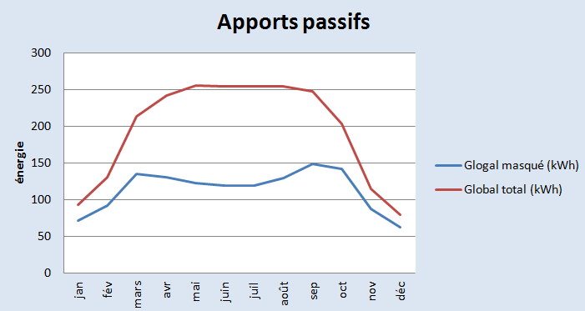

La Fiche Séquence
Lycée CARNOT
BRUAY–LA-BUISSIERE
Le Projet
en AC
Organisation pratique de la séquence
La séquence (fiche)
Approche
Pédagogique
Thème Etude
Objectifs de la séquence
Organisation pratique de la séquence
Les activités
La structuration de connaissances
 | Conception détaillée: -Définition des plans architecturaux. -Calcul des économies d'énergie réalisées par les apports passifs (paroi vitrée exposée au sud) -Calcul des impacts environnementaux induits par les produits de construction (choix du matériau isolant)
- | jan | fév | mars | avr | mai | juin | juil | août | sep | oct | nov | déc | année
IGP (kWh/m²) | 31 | 44 | 71 | 81 | 85 | 85 | 85 | 85 | 83 | 68 | 38 | 26 | 781
Global total (kWh) | 93 | 131 | 214 | 242 | 256 | 254 | 254 | 254 | 248 | 203 | 115 | 79 | 2342
Glogal masqué (kWh) | 71 | 92 | 135 | 130 | 122 | 119 | 119 | 129 | 149 | 142 | 87 | 62 | 1356
Ratio (%) | 71 | 63 | 54 | 42 | 39 | 40 | 39 | 39 | 50 | 63 | 70 | 73 | 49
Notes:
Ines: institut national de l’énergie solaire
Pleiade : logiciel de simulation thermique dynamique de bâtiment

Slide 22
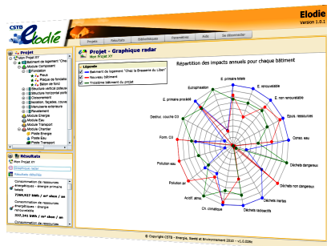
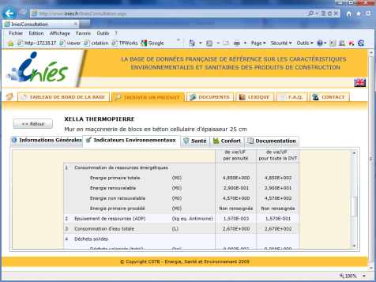
La Fiche Séquence
Lycée CARNOT
BRUAY–LA-BUISSIERE
Le Projet
en AC
Organisation pratique de la séquence
La séquence (fiche)
Approche
Pédagogique
Thème Etude
Objectifs de la séquence
Organisation pratique de la séquence
Les activités
La structuration de connaissances
 | Conception détaillée: -Définition des plans architecturaux. -Calcul des économies d'énergie réalisées par les apports passifs (paroi vitrée exposée au sud) -Calcul des impacts environnementaux induits par les produits de construction (choix du matériau isolant)
Fiches F.D.E.S
Notes:
ELODIE, logiciel d’analyse de cycle de vie des bâtiments
-Fiches de Déclaration Environnementales et Sanitaires (FDES)
Evaluer les impacts…

Slide 23
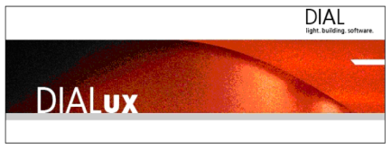
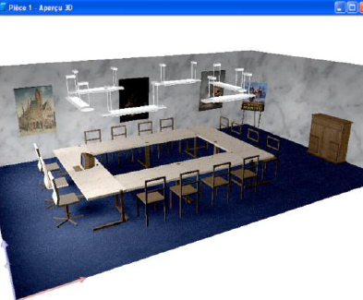
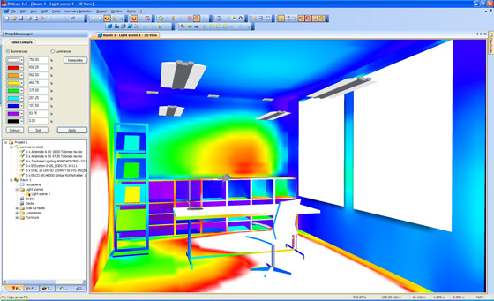
La Fiche Séquence
Lycée CARNOT
BRUAY–LA-BUISSIERE
Le Projet
en EE
Organisation pratique de la séquence
La séquence (fiche)
Approche
Pédagogique
Thème Etude
Objectifs de la séquence
Organisation pratique de la séquence
Les activités
La structuration de connaissances
 | Conception détaillée: - A l’aide du logiciel Dialux constituer le dossier d’éclairage. - Justifier et identifier le matériel nécessaire à l’amélioration de la gestion de l’éclairage. - Calculer le cout du matériel nécessaire à l’installation d’éclairage. - Identifier les moyens de protections contre les surcharges ……..

Slide 24
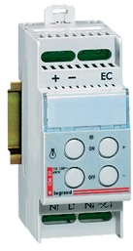



La Fiche Séquence
Lycée CARNOT
BRUAY–LA-BUISSIERE
Le Projet
en EE
Organisation pratique de la séquence
La séquence (fiche)
Approche
Pédagogique
Thème Etude
Objectifs de la séquence
Organisation pratique de la séquence
Les activités
La structuration de connaissances
 | Conception détaillée: - A l’aide du logiciel Dialux constituer le dossier d’éclairage. - Justifier et identifier le matériel nécessaire à l’amélioration de la gestion de l’éclairage. - Calculer le cout du matériel nécessaire à l’installation d’éclairage. - Identifier les moyens de protections contre les surcharges ……..

Slide 25



La Fiche Séquence
Lycée CARNOT
BRUAY–LA-BUISSIERE
Le Projet
en EE
Organisation pratique de la séquence
La séquence (fiche)
Approche
Pédagogique
Thème Etude
Objectifs de la séquence
Organisation pratique de la séquence
Les activités
La structuration de connaissances
 | Conception détaillée: -- A l’aide du logiciel Dialux constituer le dossier d’éclairage. - Justifier et identifier le matériel nécessaire à l’amélioration de la gestion de l’éclairage. Calculer le cout du matériel nécessaire à l’installation d’éclairage. Identifier les moyens de protections contre les surcharges ……..
Notes:
Commentaire Mickael:
Conception détaillée: le choix d’ensemble étant fait, maintenant on affine et on optimise la solution retenue.
Aboutir aux dossiers de définitions (plan d’ensembles avec les détails, dessin de définitions, documents de réalisations, plan d’exécution, schémas de câblage…)
Dimensionnement des constituants….
Travail collaboratif….

Slide 26
La Fiche Séquence
Lycée CARNOT
BRUAY–LA-BUISSIERE
Le Projet
en AC
Organisation pratique de la séquence
La séquence (fiche)
Approche
Pédagogique
Thème Etude
Objectifs de la séquence
Organisation pratique de la séquence
Les activités
La structuration de connaissances
 | Prototypage: Construction d'une maquette à échelle réduite dans le but de vérifier: -que le bâtiment est bien conçu au regard du climat (implantation, organisation des zones de l'habitat, protections solaires...) -son architecture globale.
 | Qualification, Intégration et Validation: Validation du projet en fonction du cahier des charges.

Slide 27


La Fiche Séquence
Lycée CARNOT
BRUAY–LA-BUISSIERE
Le Projet
en EE
Organisation pratique de la séquence
La séquence (fiche)
Approche
Pédagogique
Thème Etude
Objectifs de la séquence
Organisation pratique de la séquence
Les activités
La structuration de connaissances
 | Prototypage: Sur la maquette d’éclairage modéliser la solution d’éclairage retenue en fonction de la pièce ( utilisation d’un luxmètre, couleurs des murs/plafonds/sols ). Sur la maquette d’éclairage intégrer et paramétrer : le gradateur de lumière, le programmateur horaire et le détecteur de présence.
 | Qualification, Intégration et Validation: Validation du projet en fonction du cahier des charges.
Notes:
Commentaire Mickael:
Valider ou critiquer les performances des solutions technologiques mises en œuvre à partir de prototypes.
Mener des expérimentations, comparer les résultats selon des critères prédéterminés.
Mesurer la cohérence des solutions avec le cahier des charges initial.
La conception est qualifiée si les écarts entre les besoins exprimés dans le cahier des charges et les performances du prototype ou de la simulation sont tolérables

Slide 28
La Fiche Séquence
Lycée CARNOT
BRUAY–LA-BUISSIERE
Le Projet
en AC
Les Activités
La séquence (fiche)
Approche
Pédagogique
Thème Etude
Objectifs de la séquence
Organisation pratique de la séquence
Les activités
La structuration de connaissances
 | Objectifs de l’activité: | Nb élèves | Durée
 | Analyser le cahier des charges. | 4 | 2h
 | Rechercher des solutions d'ensembles dans les limites de l'étude. | 4 | 2h
 | Représenter un croquis coté de la solution | 4 | 2h
 | Concevoir une maquette numérique 3D | 4 | 6h
 | Rechercher des matériaux isolants et autoportants | 2 | 1h
 | Définir les plans architecturaux (On se limitera à la définition des plans de masse, rez de chaussée et de façades). | 2 | 5h
 | Evaluer les économies d'énergie réalisées par les apports passifs | 1 | 3h
 | Evaluer les impacts environnementaux induits par les produits de construction. | 1 | 3h
 | Réaliser une maquette à échelle réduite | 4 | 6h
Démarche d’investigation et de résolution de problème

Slide 29

La Fiche Séquence
Lycée CARNOT
BRUAY–LA-BUISSIERE
Le Projet
en EE
Les Activités
La séquence (fiche)
Approche
Pédagogique
Thème Etude
Objectifs de la séquence
Organisation pratique de la séquence
Les activités
La structuration de connaissances
 | Objectifs de l’activité: | Nb élèves | Durée
 | Analyser le cahier des charges. | 4 | 2h
 | Analyser les pièces de l’habitat | 4 | 0,5h
 | Rechercher les moyens d’éclairage | 4 | 3h
 | Rechercher les différentes manières d’améliorer la gestion de l’éclairage | 4 | 2h
 | Simuler les montages d’éclairage | 2 | 1h
 | Constituer le dossier d’éclairage | 2 | 2h
 | Justifier et identifier le matériel nécessaires à l’amélioration de la gestion de l’éclairage | 1 | 2h
 | Calculer le cout du matériel | 1 | 2h
 | Identifier les moyens de protections | 1 | 1,5h
 | Réaliser le schéma de distribution de l’énergie | 1 | 1h
 | Modéliser la solution d’éclairage | 4 | 1h
 | Intégrer et paramétrer le matériel | 4 | 3h
Démarche d’investigation et de résolution de problème

Slide 30


La Fiche Séquence
Lycée CARNOT
BRUAY–LA-BUISSIERE
Structuration de connaissances ( les 2 spécialités en même temps )
La séquence (fiche)
Approche
Pédagogique
Thème Etude
Objectifs de la séquence
Organisation pratique de la séquence
Les activités
La structuration de connaissances
Un projet commun
Notes:
Structuration de connaissances liées à la démarche de projet…

Slide 31
Un thème commun
Lycée CARNOT
BRUAY–LA-BUISSIERE
Le Projet
Temps communs aux deux spécialités
*thème commun
*Villavenir
*éléments communs
progression
Objectifs
*progression
Présentation de la problématique
Validation conclusion
Planification
Spécification
Validation
Classe entière
Classe entière
Conception
préliminaire
Intégration
Conception
détaillée
Qualification
Prototypage

